Slide 1


講座No.24
第9章 接続詞・前置詞・代名詞
2. 前置詞

Slide 2
P.190 基本文法の整理
・前置詞は、〈前置詞＋名詞〉の形で、形容詞の働き（形容詞句）や、副詞の働き（副詞句）をする。

Slide 3
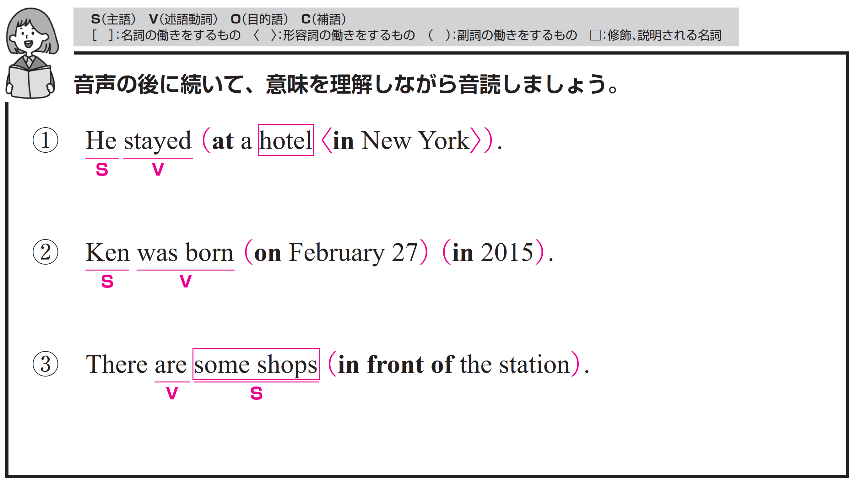
それぞれ、音声が４回ずつ流れます。音声のあとに、ポーズがありますので、すべて英語でリピートしてください。

Slide 4
構造を確認しましょう。

Slide 5
彼はニューヨークのホテルに滞在しました。
〇 He がS（主語）、stayed がV（動詞）です。
〇 at a hotel in New York は修飾語で副詞のはたらきです。
「ニューヨークにあるホテルに」という意味をもち、
動詞 stayed を修飾しています。
〇 in New York は修飾語で形容詞のはたらきです。
hotel を説明しています。

Slide 6
Target Sentence
FLASH
CARD
PRACTICE！

Slide 7
彼は 滞在しました /
ホテルに / ニューヨークの /
He stayed /
at a hotel / in New York. /

Slide 8
He [s-----] /
[a-] a hotel / [i-] New York. /

Slide 9
彼は 滞在しました /
ホテルに / ニューヨークの /

Slide 10
私は 寝ていました /
私の机で / 教室の /
I was sleeping / on my desk / in the classroom. /

Slide 11
I [w--] [s-------] /
[o-] [m-] desk /
[i-] [t--] classroom. /

Slide 12
私は 寝ていました /
私の机で / 教室の /

Slide 13
多くの外国人が 来ます /
京都に / 春には /
Many foreigners come /
to Kyoto / in spring. /

Slide 14
Many foreigners [c---] /
[t-] Kyoto / [i-] spring. /

Slide 15
多くの外国人が 来ます /
京都に / 春には /

Slide 16
ケンは 2015 年の２月27日に生まれました。
〇 Ken がS（主語）、was born がV（動詞）です。
〇 on February 27 は修飾語で副詞のはたらきです。
「2月27日に」という意味をもち、
was born を修飾しています。
〇 in 2015 は修飾語で副詞のはたらきです。
「2015年に」という意味をもち、
was born を修飾しています。

Slide 17
Target Sentence
FLASH
CARD
PRACTICE！

Slide 18
ケンは 生まれました /
２月27日に / 2015年の /
Ken was born /
on February 27th / in 2015. /

Slide 19
Ken [w--] [b---] /
[o-] [F-------] 27th /
[i-] 2015. /

Slide 20
ケンは 生まれました /
２月27日に / 2015年の /

Slide 21
サナは 生まれました /
９時に / 11月２日の /
Sana was born /
at nine / on November 2nd. /

Slide 22
Sana [w--] [b---] /
[a-] nine /
[o-] [N-------] 2nd. /

Slide 23
サナは 生まれました /
９時に / 11月２日の /

Slide 24
マコトは 生まれました /
朝に / ８月31日の /
Makoto was born /
on the morning /
of August 31st. /

Slide 25
Makoto [w--] [b---] /
[o-] the morning /
[o-] [A-----] 31st. /

Slide 26
マコトは 生まれました /
朝に / ８月31日の /

Slide 27
駅の前に数軒の店があります。
〇 some shops がS（主語）、are がV（動詞）です。
〇 in front of the station は修飾語で副詞のはたらきです。
「駅の前に」という意味をもち、
動詞 are の場所を説明しています。
〇 There は「～がある」という存在を表現するための
形式主語です。（意味上の主語ではない）

Slide 28
Target Sentence
FLASH
CARD
PRACTICE！

Slide 29
あります 数軒の店が /
駅の前に /
There are some shops /
in front of the station. /

Slide 30
[T----] [a--] some shops /
[i-] [f----] [o-] the station. /

Slide 31
あります 数軒の店が /
駅の前に /

Slide 32
あります 数軒の店が /
駅の近くに /
There are some shops /
near the station. /

Slide 33
[T----] [a--] some shops /
[n---] the station. /

Slide 34
あります 数軒の店が /
駅の近くに/

Slide 35
ありました 数軒の店が /
川沿いに /
There were some shops /
along the river. /

Slide 36
[T----] [w---] some shops /
[a----] the river. /

Slide 37
ありました 数軒の店が /
川沿いに /

Slide 38
Vocabulary
FLASH
CARD
PRACTICE！

Slide 39
Ready？
スライドを見ながらリピートしましょう

Slide 40
滞在する
［s---］

Slide 41
stay

Slide 42
滞在する

Slide 43
ホテル
［h----］

Slide 44
hotel

Slide 45
ホテル

Slide 46
bear の
過去分詞
［b---］

Slide 47
born

Slide 48
bear の
過去分詞

Slide 49
2月
［F-------］

Slide 50
February

Slide 51
2月

Slide 52
いくつかの
［s---］

Slide 53
some

Slide 54
いくつかの

Slide 55
店
［s---］

Slide 56
shop

Slide 57
店

Slide 58
…の前で[に]
[i-] [f----] [o-]

Slide 59
in front of ...

Slide 60
…の前で[に]

Slide 61
駅
［s------］

Slide 62
station

Slide 63
駅

Slide 64
確認テスト
英語にしなさい

Slide 65
確認テスト①
滞在する
［stay］

Slide 66
確認テスト②
ホテル
［hotel］

Slide 67
確認テスト③
bear の
過去分詞
［born］

Slide 68
確認テスト④
2月
［February］

Slide 69
確認テスト⑤
いくつかの
［some］

Slide 70
確認テスト⑥
店
［shop］

Slide 71
確認テスト⑦
…の前で[に]
[in] [front] [of]

Slide 72
確認テスト⑧
駅
［station］

Slide 73

P.191 トレーニング
説明をつけ加える 〈前置詞＋名詞〉

Slide 74
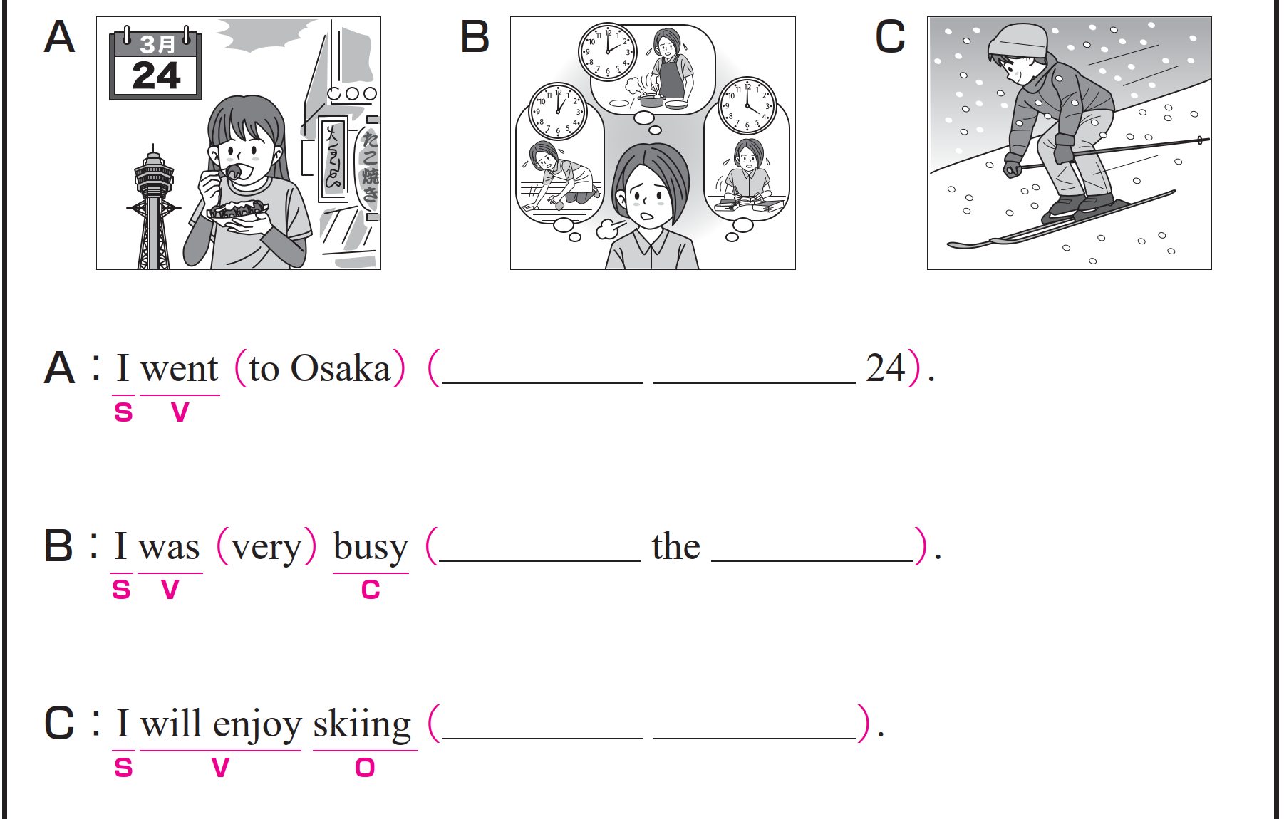
A から C のイラストに合う英文になるように、空欄にあてはまる
英語を書いてください。

Slide 75
次は、音声を聞いて、確認してください。
on March
in afternoon
in winter

Slide 76
完成した英文を、声に出して音読しておきましょう。
on March
in afternoon
in winter

Slide 77
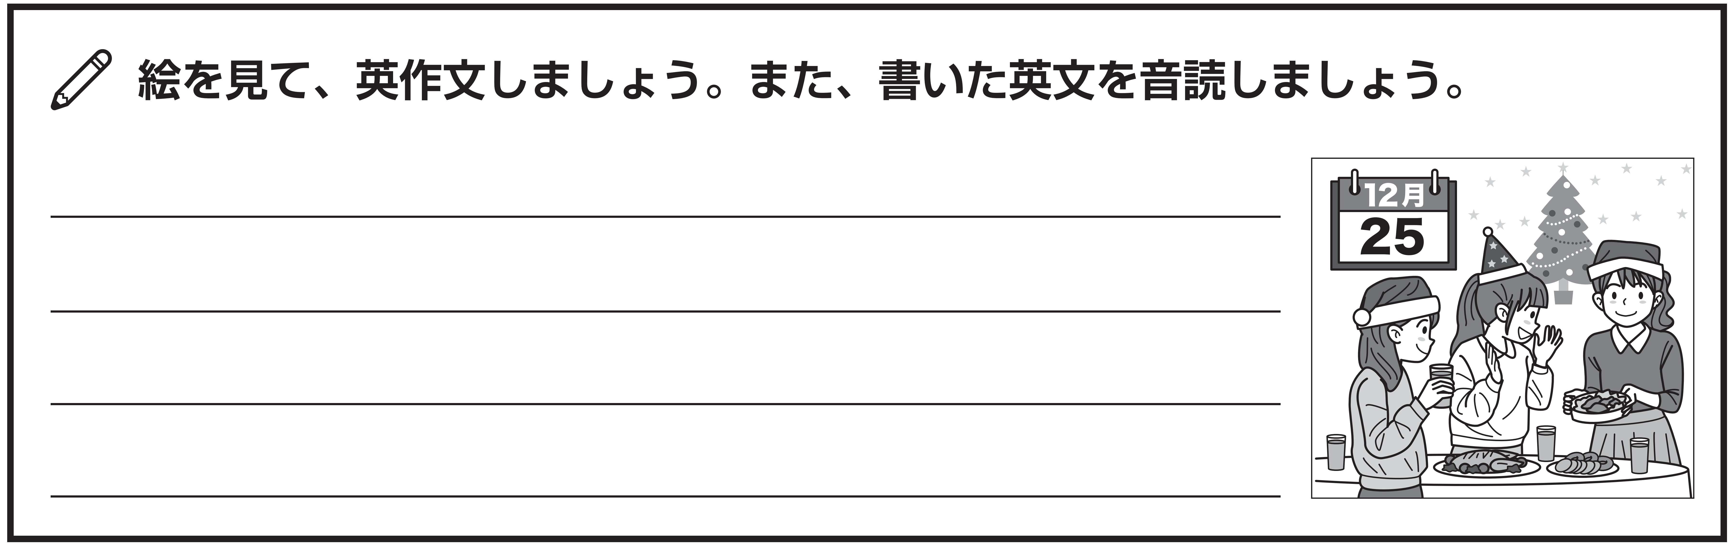
練習したターゲットセンテンスを使って、英作文しましょう。
I will have a party on Christmas Day.

Slide 78
P.192～196 英語の文章を読もう
学習した文法をふくむ英語の文章を読みましょう。

Slide 79
STEP １ Scanning
情報を検索しながら聞く！

Slide 80



STEP１の日本語と、放送される英文の
内容が合っているか聞き取りましょう。
標準
倍速
「しばしば仕事を変えれば、成功することができます」

Slide 81
英文がどれくらい理解できたかチェックしましょう。

Slide 82
Vocabulary
FLASH
CARD
PRACTICE！

Slide 83
Ready？
スライドを見ながらリピートしましょう

Slide 84
コケ
［m---］

Slide 85
moss

Slide 86
コケ

Slide 87
湿った
［w--］

Slide 88
wet

Slide 89
湿った

Slide 90
石
［s----］

Slide 91
stone

Slide 92
石

Slide 93
地面
［g-----］

Slide 94
ground

Slide 95
地面

Slide 96
動く
［m---］

Slide 97
move

Slide 98
動く

Slide 99
人生
［l---］

Slide 100
life

Slide 101
人生

Slide 102
成功
［s------］

Slide 103
success

Slide 104
成功

Slide 105
転がる
［r---］

Slide 106
roll

Slide 107
転がる

Slide 108
…を集める
［g-----］

Slide 109
gather

Slide 110
…を集める

Slide 111
…を変える
［c-----］

Slide 112
change

Slide 113
…を変える

Slide 114
確認テスト
英語にしなさい

Slide 115
確認テスト①
コケ
［moss］

Slide 116
確認テスト②
湿った
［wet］

Slide 117
確認テスト③
石
［stone］

Slide 118
確認テスト④
地面
［ground］

Slide 119
確認テスト⑤
動く
［move］

Slide 120
確認テスト⑥
人生
［life］

Slide 121
確認テスト⑦
成功
［success］

Slide 122
確認テスト⑧
転がる
［roll］

Slide 123
確認テスト⑨
…を集める
［gather］

Slide 124
確認テスト⑩
…を変える
［change］

Slide 125
STEP ２ Slash Reading
意味のまとまりに分ける！

Slide 126
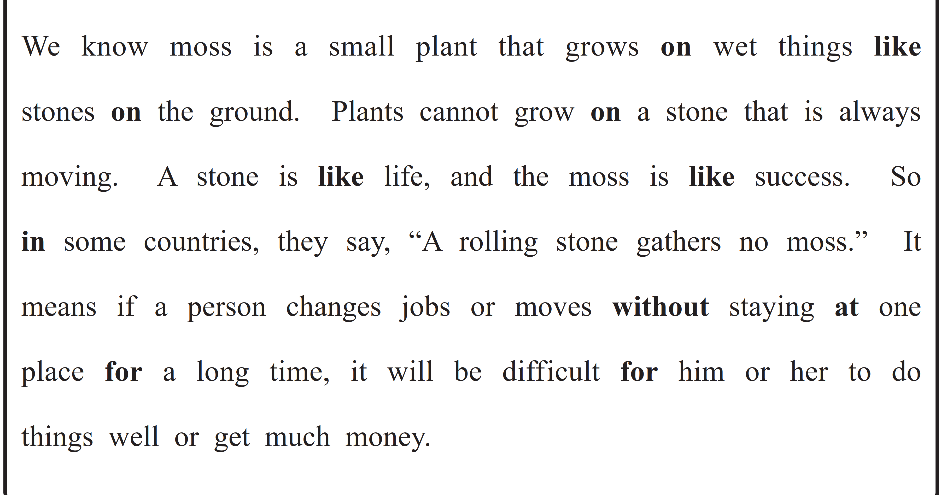
意味のまとまりごとに、短いポーズが入りますので、
スラッシュで区切って意味を考えながら音声を聞いてみましょう。

Slide 127
構造を確認しましょう。

Slide 128
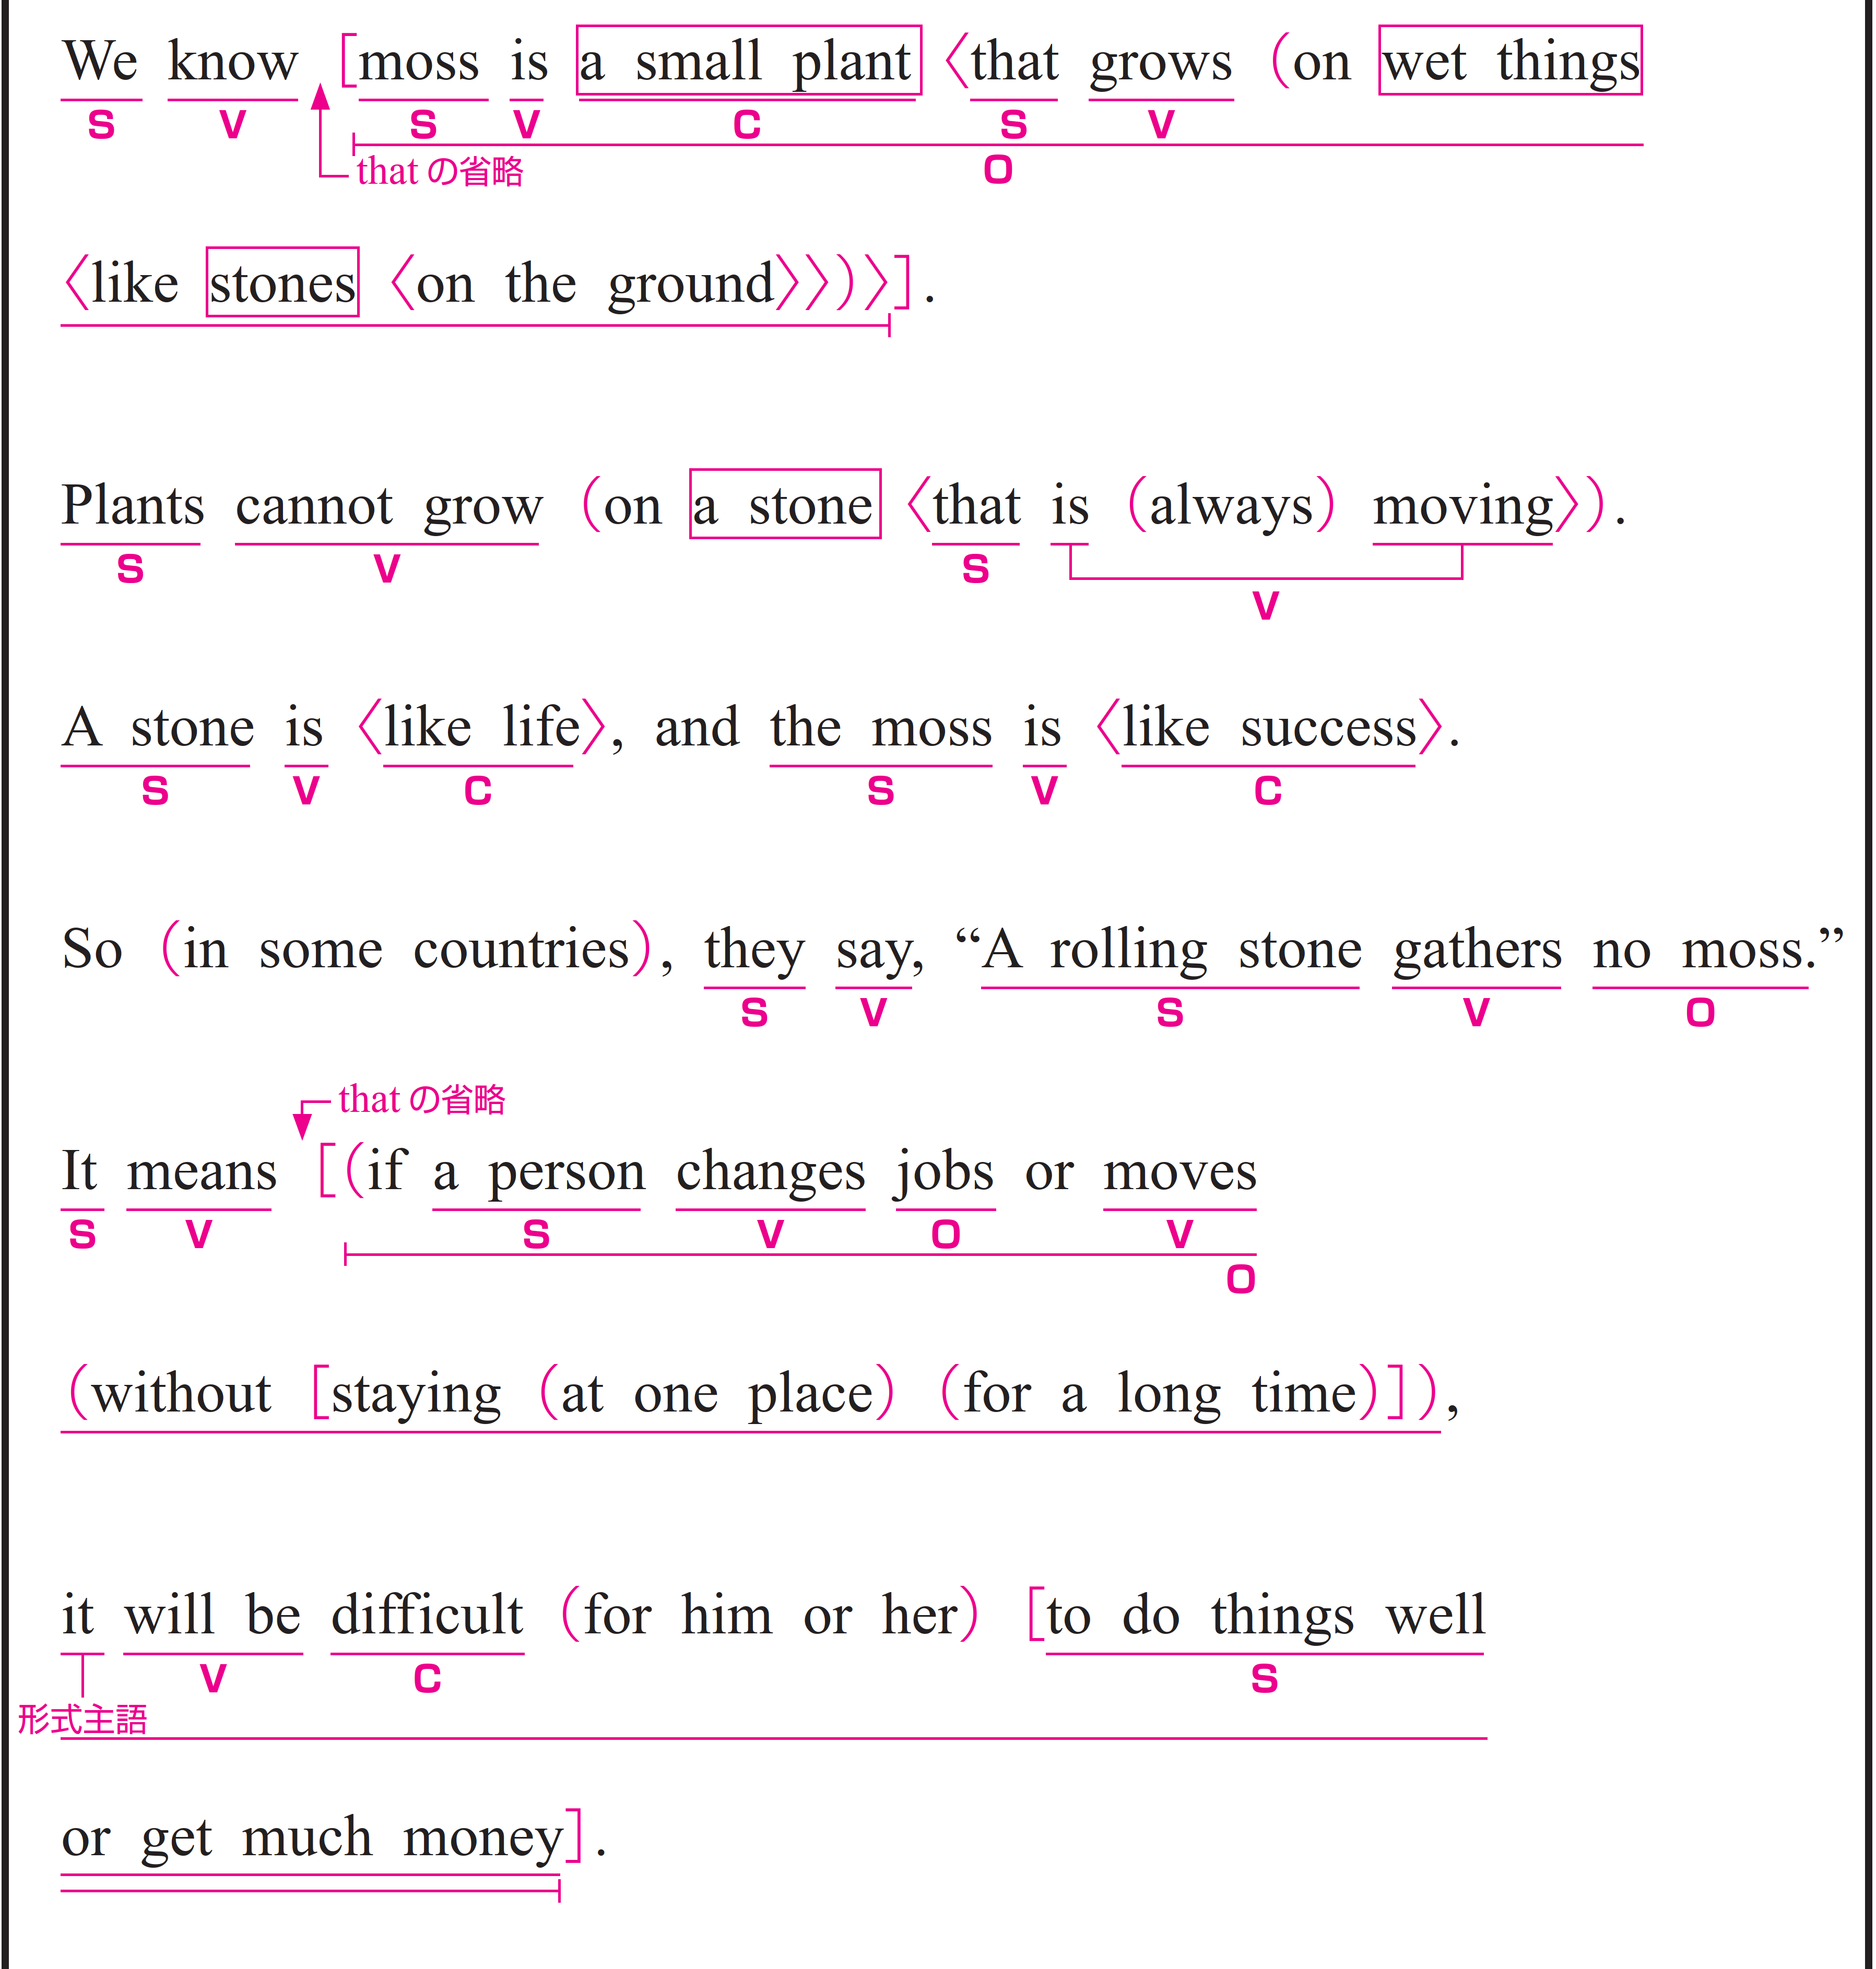
私たちは、コケは地面にある石のように湿ったものに生える小さな植物だということを知っています。
① We know
〇 We がS（主語）、know がV（動詞）、
moss is a small plant that grows (on wet things like stones on the ground
がO（目的語）です。
② moss is a small plant that grows on wet things like stones
on the ground.（1）
〇 moss がS（主語）、is がV（動詞）、a small plant がC（補語）です。
〇 that grows on wet things like stones on the ground は主語と動詞を
ふくむ節です。「地面にある石のように湿ったものに生える」という意味を
もち、a small plant を修飾しています。
〇 that がS（主語）、grows がV（動詞）です。

Slide 129
私たちは、コケは地面にある石のように湿ったものに生える小さな植物だということを知っています。
② moss is a small plant that grows on wet things like stones
on the ground.（2）
〇 on wet things like stones on the ground は修飾語で副詞のはたらきです。
「地面にある石のように湿ったものの上に」という意味をもち、
grows を修飾しています。
〇 like stones on the ground は修飾語で形容詞のはたらきです。
wet things を説明しています。
〇 on the ground は修飾語で形容詞のはたらきです。
stones を説明しています。

Slide 130
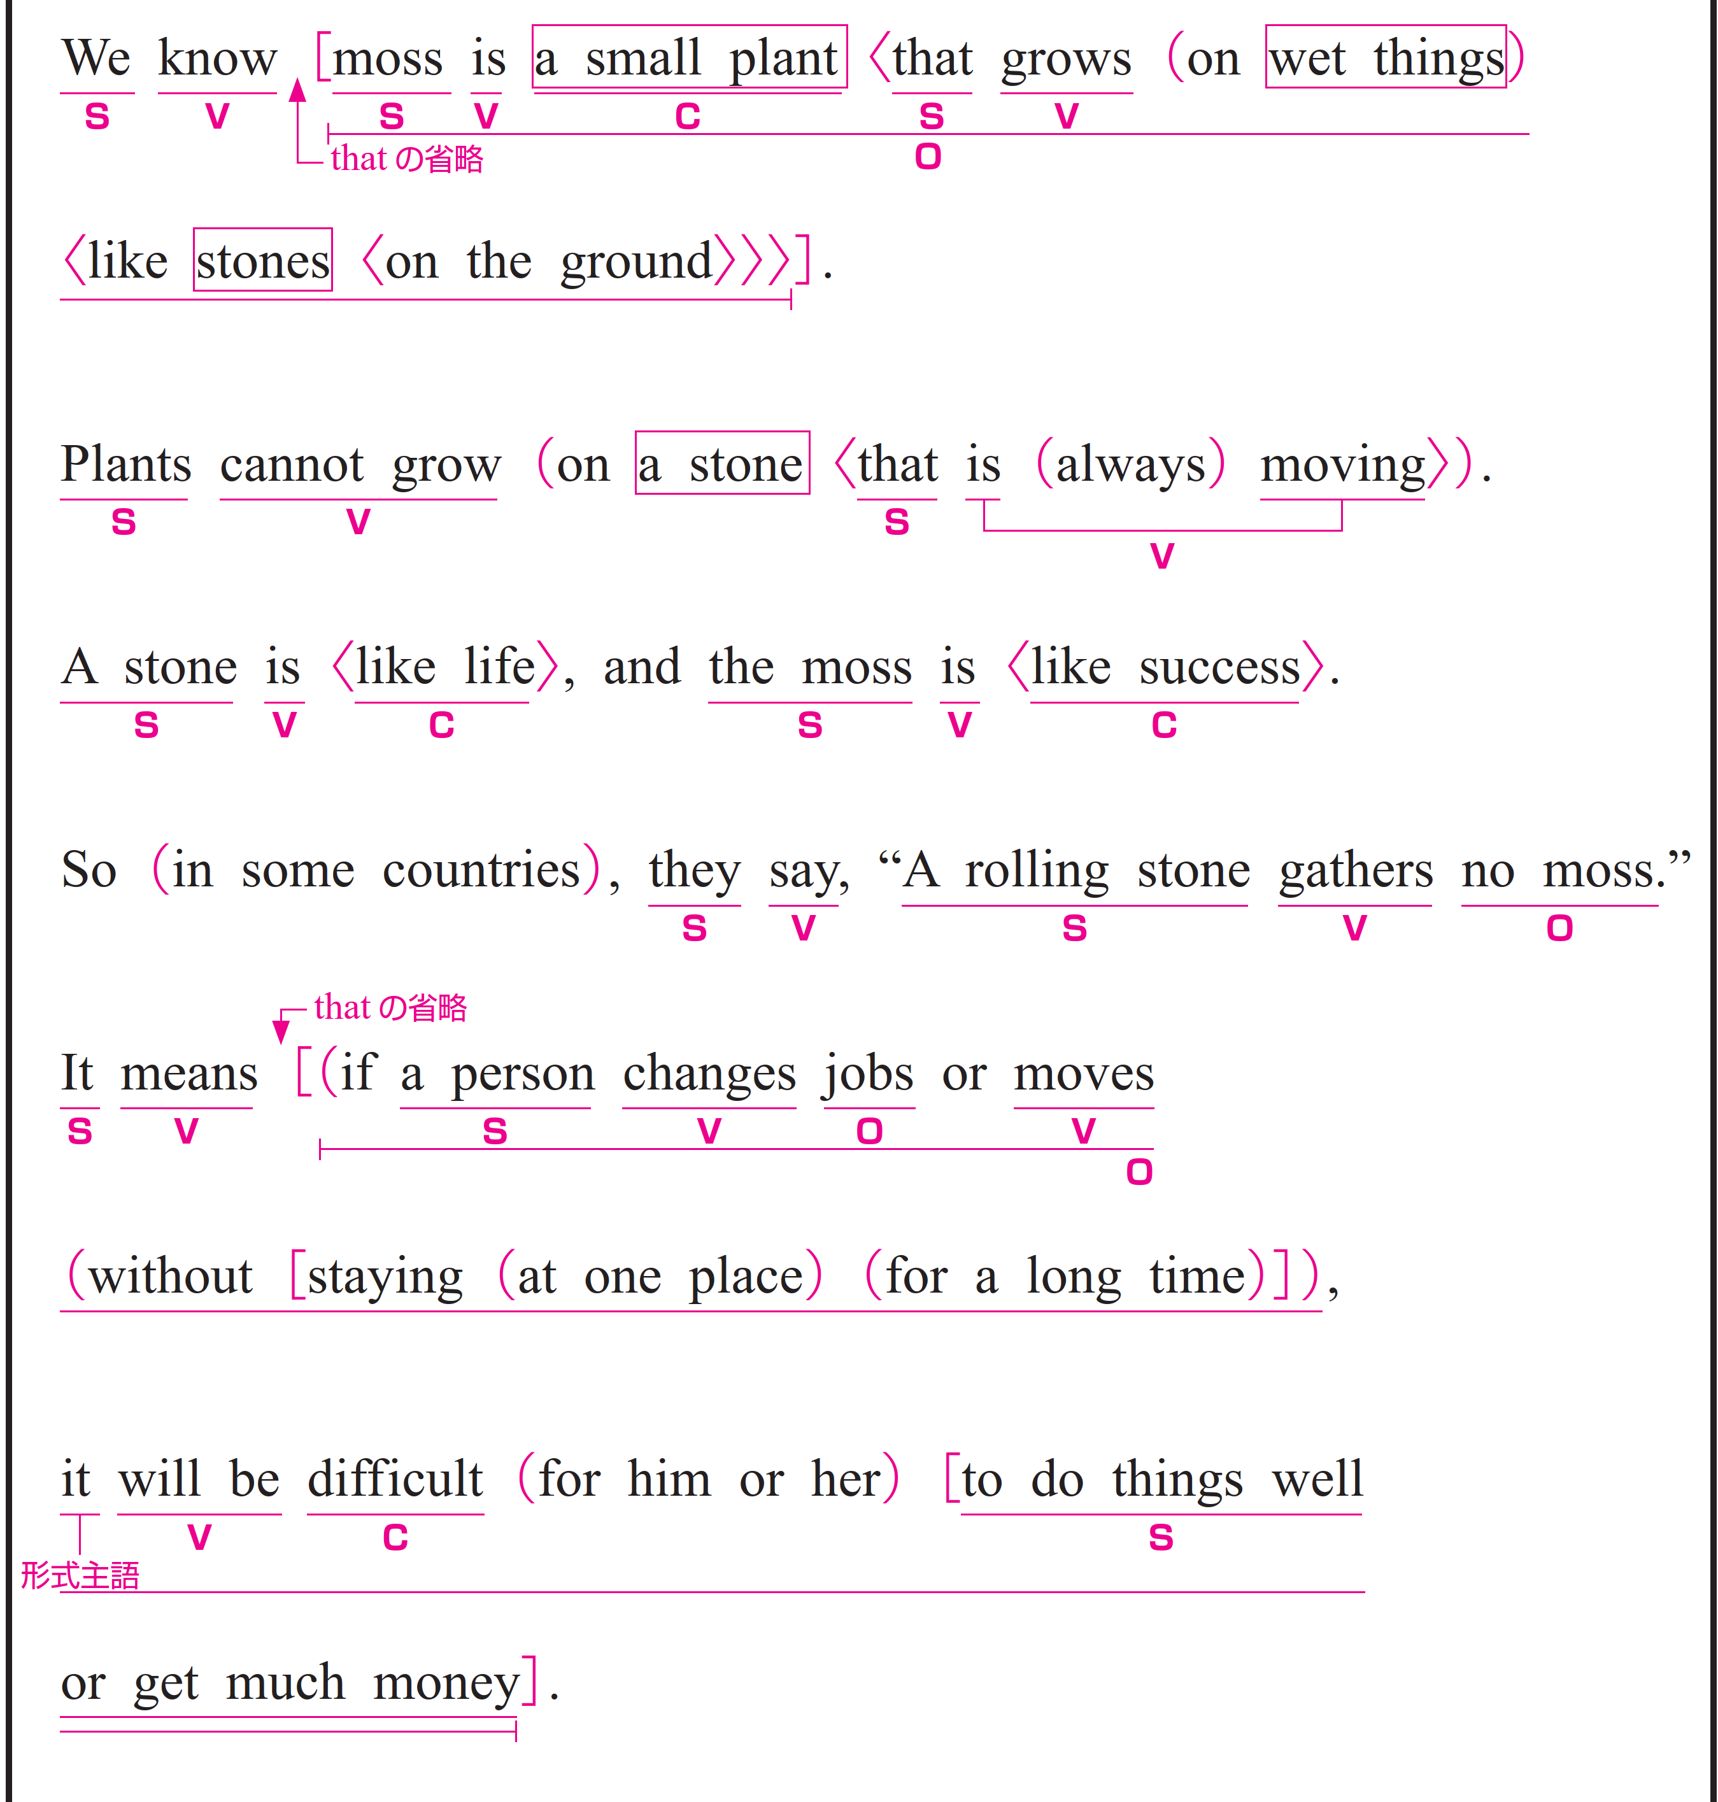
植物は常に動いている石の上では成長できません。
〇 Plants がS（主語）、cannot grow がV（動詞）です。
〇 on a stone that is always moving は修飾語で副詞のはたらきです。
「いつも動いている石の上で」という意味をもち、
grow を修飾しています。
〇 that is always moving は主語と動詞をふくむ節です。
「いつも動いている」という意味をもち、a stone を修飾しています。
〇 that がS（主語）、is moving がV（動詞）です。
〇 always は副詞です。
「いつも」という意味をもち、動詞 is moving を修飾しています。

Slide 131
石は人生のようなもので、コケは成功のようなものです。
① A stone is like life,
〇 A stone がS（主語）、is がV（動詞）、like life がC（補語）です。
② and the moss is like success.
〇 the moss がS（主語）、is がV（動詞）、like success がC（補語）です。

Slide 132
それゆえ、いくつかの国では、「転がる石はコケをよせつけない。」と言います。
① So in some countries,
〇 so は、2つの文をつなぎ、前の内容を受けて、その結果こうなるという
意味を表しています。
〇 in some countries は修飾語で副詞のはたらきです。
「いくつかの国では」という意味をもち、動詞 say を修飾しています。
② they say,
〇 they がS（主語）、 say がV（動詞）です。
③ “A rolling stone gathers no moss.”
〇 A rolling stone がS（主語）、 gathers がV（動詞）、
no moss がO（目的語）です。

Slide 133
「長期間、１か所にとどまることをせず、仕事を変えたり、引っ越したりする人は、ものごとをうまくやり遂げたり、大金を稼いだりすることは難しい」 という意味です。
① It means if ... money.
〇 It がS（主語）、means がV（動詞）、if ... money がO（目的語）です。
〇 if ... money は、主語と動詞をふくむ節（名詞節）です。
〇 「長期間、１か所にとどまることをせず、仕事を変えたり、引っ越したりする人は、
ものごとをうまくやり遂げたり、大金を稼いだりすることは難しい」という意味をもち、
means の目的語になっています。

Slide 134
（それは意味します）
「長期間、１か所にとどまることをせず、仕事を変えたり、引っ越したりする人は、
② if a person changes jobs or moves without staying at one place for a
long time,（1）
〇 a person がS（主語）、changes が1つ目のV（動詞）、
jobs がO（目的語）です。
〇 moves が2つ目のV（動詞）で、主語は、 a person です。
〇 without staying at one place for a long time は修飾語で
副詞のはたらきです。
「長期間、１か所にとどまることをせず」という意味をもち、
動詞 changes と moves を修飾しています。

Slide 135
（それは意味します）
「長期間、１か所にとどまることをせず、仕事を変えたり、引っ越したりする人は、
② if a person changes jobs or moves without staying at one place for a
long time,（2）
〇 staying at one place for a long time は「長期間、１か所にとどまること」
という意味で、動作を名詞として扱っています。
〇 at one place は修飾語で副詞のはたらきです。
「１か所に」という意味をもち、staying を修飾しています。
〇 for a long time は修飾語で副詞のはたらきです。
「長期間」という意味をもち、staying を修飾しています。

Slide 136
ものごとをうまくやり遂げたり、大金を稼いだりすることは難しい」 （という意味です。）
③ it will be difficult for him or her to do things well or get much money.
〇 to do things well or get much money がS（主語）、will be がV（動詞）、
difficult がC（補語）です。
〇 to do things well or get much money は「ものごとをうまくやり遂げたり、
大金を稼いだりすること」という意味で、動作を名詞として扱っています。
〇 for him or her は修飾語で副詞のはたらきです。
「彼または彼女にとって（＝その人にとって）」という意味をもち、
difficult を修飾しています。

Slide 137
語順を意識しながら
音声を聞いてみましょう。

Slide 139
STEP ３ Repeating
ネイティブスピーカーに続いて音読する！

Slide 140
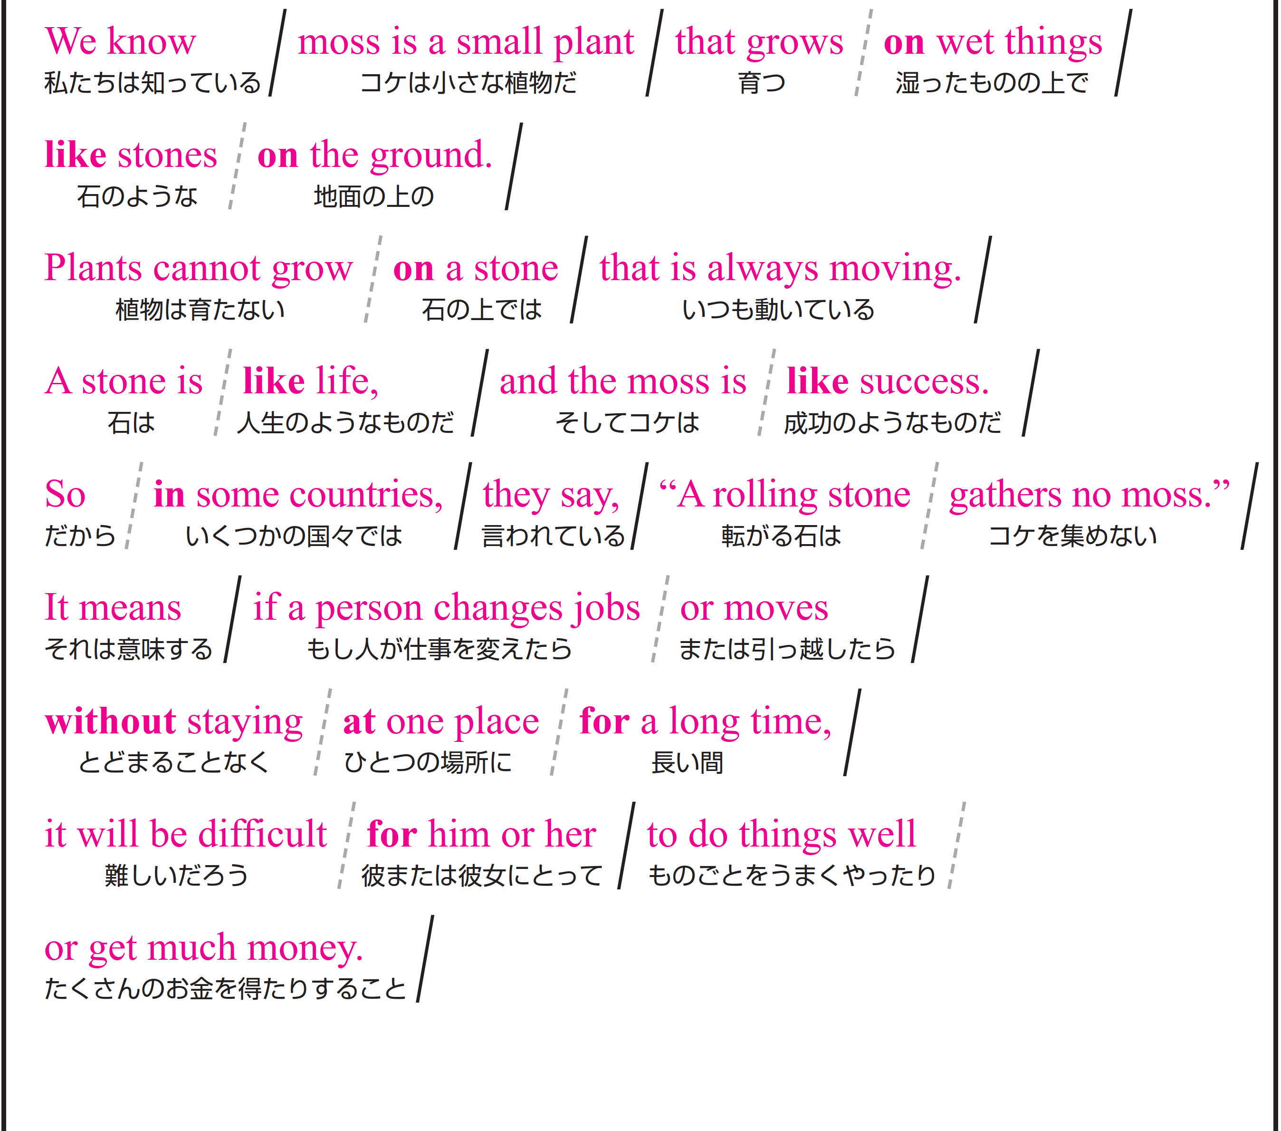
STEP４の本文を見ながら、音声の後に続いて、リピートしてみましょう。

Slide 141
STEP ４ Sight Translation①
英語の語順通りに音読する！

Slide 142

自主練
１分間
スラッシュごとに、英語→日本語
声に出して覚えましょう

Slide 143
Don’t be quiet !

Slide 144
Ready？

Slide 145

Work in Pairs！
Work in Pairs！

Slide 146
Stand up!

Slide 147
スラッシュごとに英語と日本語を交互に音読してください。
終わったら役割を交代してください。
Aさん：英語
テキストを見てOK。ただし、パートナーへのアイコンタクト＆スマイルを忘れずにすること。
Bさん：日本語
テキストを見てOK。ただし、パートナーへのアイコンタクト＆スマイルを忘れずにすること。

Slide 148
Ready？
4分間

Slide 149
STEP ５ Sight Translation②
英語の語順通りに音読する

Slide 150
Stand up!

Slide 151
スラッシュごとに英語を音読し、日本語に訳してください。
終わったら役割を交代してください。
Aさん：英語
テキストを見てOK。
パートナーに伝わるように一生懸命音読する。
Bさんは、あなたの声だけが頼りです！
Bさん：日本語
テキストは見ない！
不自然な日本語でいいのでクイックレスポンス。
反射神経＆集中力を高めろ！

Slide 152
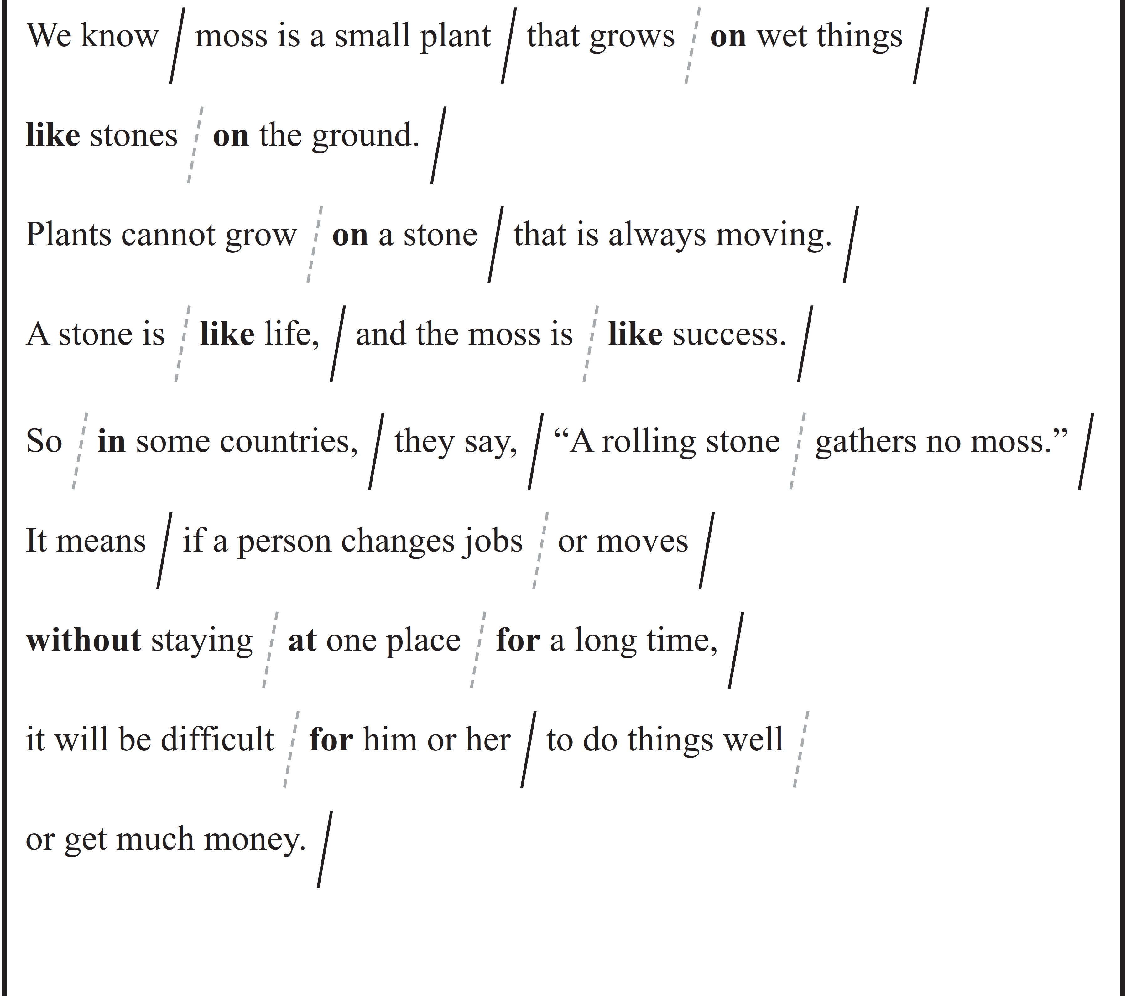
Ready？
4分間

Slide 153
STEP ６ Dictation
英語の音声を書き取る！

Slide 154
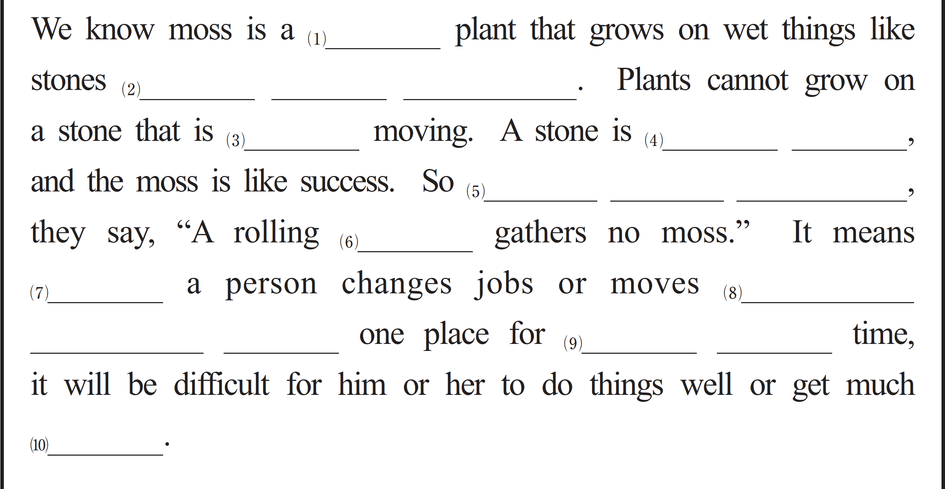
音声を聞いて、単語を書き取りましょう。
1回目 ： 書き取るためのポーズが入った音声
2回目 ： ナチュラルスピードの音声
ポーズあり
ポーズなし
small
on the ground
always
like life
in some countries
stone
if
without
staying at
a long
money

Slide 155
STEP ７ Shadowing
ネイティブスピーカーのすぐ後に音読する！

Slide 156



本文を見ないで、音声のすぐあとを追いかけるように、音読してください。
ポーズあり
ポーズなし
あなた
音声

Slide 157
STEP ８ Listening Check
学習の成果を確かめよう！

Slide 158
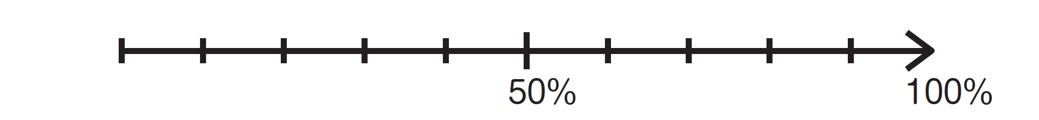
最初に聞いた音声が、どれくらい聞ける
ようになったか確認しておきましょう。
標準
倍速
STEP1
STEP8

Slide 159
That’s all
for today.

